Slide 1
Βουλή Εφήβων : Βήματα Δημοκρατίας- κάνοντας πράξη τη συμμετοχή 2020-2021
Εργασία για τις <<Φυσικές Ομορφιές και τα Τοπία της Νάξου>>
Από τους μαθητές του ΓΕΛ. ΤΡΑΓΑΙΑΣ ΝΑΞΟΥ:
Κυριάκο Ισπανόπουλο
Αγαπητό Ανδρή
Κωνσταντίνο Κορρέ
Υπεύθυνη καθηγήτρια,
Καλτσά Μαρία

Slide 2
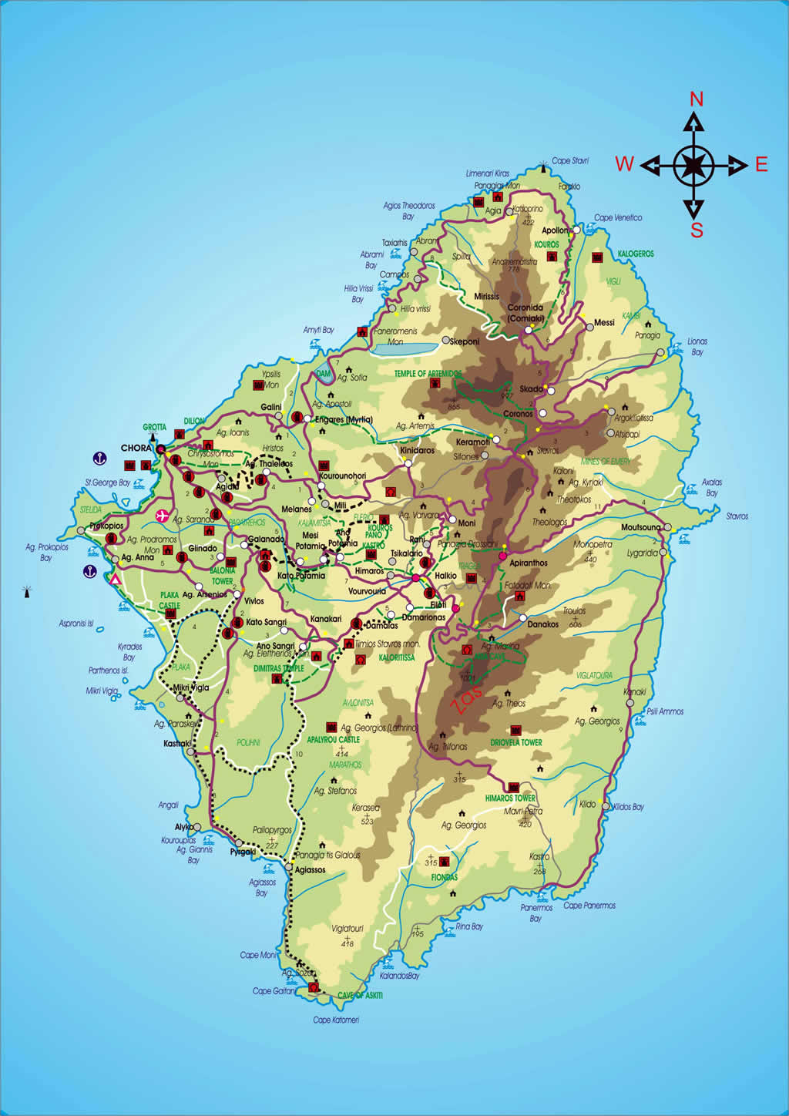
ΝΑΞΟΣ
Η Νάξος είναι ελληνικό νησί, με έκταση 429,79 τ.χλμ. και απέχει 103 ναυτικά μίλια από τον Πειραιά. Αποτελεί το μεγαλύτερο νησί των Κυκλάδων, στο Αιγαίο πέλαγος. Κατά την παράδοση, οι πρώτοι κάτοικοι του νησιού ήταν οι Θράκες και οι Πελασγοί. Αργότερα ήρθαν οι Κάρες, με αρχηγό τον Νάξο, στον οποίο και αποδίδεται το όνομα του νησιού. Υπήρξε το κέντρο του αρχαϊκού κυκλαδικού πολιτισμού.Το νησί είναι γνωστό ως πηγή σμύριδας, ενός πετρώματος πλούσιου σε κορούνδιο, το οποίο μέχρι τη σύγχρονη εποχή ήταν ένα από τα καλύτερα διαθέσιμα λειαντικά.

Slide 3
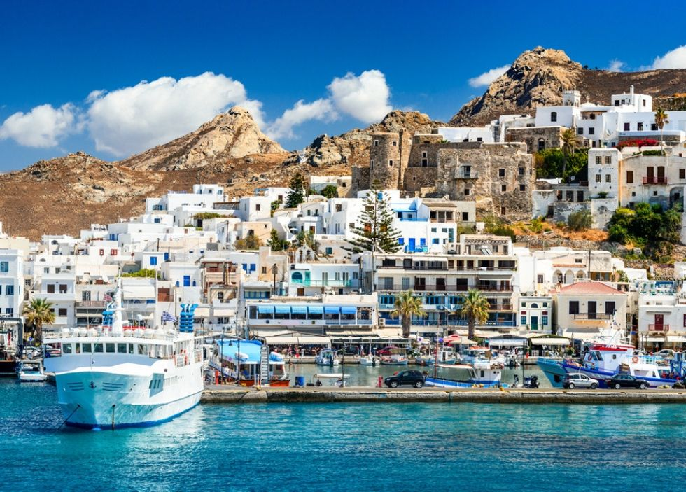
ΦΥΣΙΚΕΣ ΟΜΟΡΦΙΕΣ ΚΑΙ ΤΟΠΙΑ ΤΗΣ ΝΑΞΟΥ

Slide 4
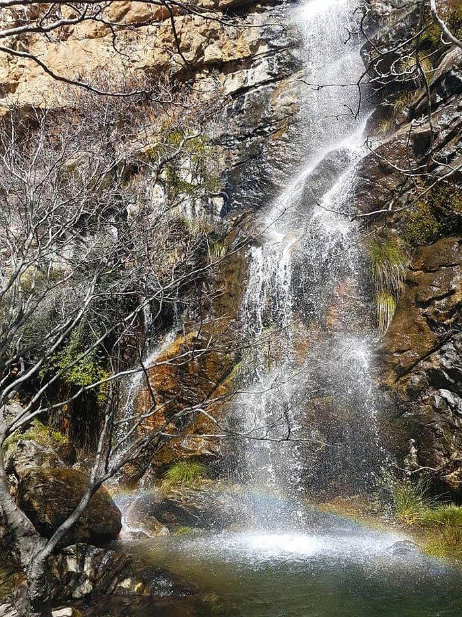
Ο καταρράκτης της Ρουτσούνας στην Κεραμωτή

Slide 5
Ο καταρράκτης της Ρουτσούνας στην Κεραμωτή
Βόρεια και Νότια της Κεραμωτής δημιουργούνται δύο σημαντικοί ποταμοί της Νάξου, που ξεκινούν αντίστοιχα από τα βουνά Κόρωνος και Φανάρι.
Οι δύο αυτοί ποταμοί ενώνονται στο δυτικό άκρο του χωριού, στη θέση Διποτάματα. Το νερό συνεχίζοντας την πορεία του μέσα από βράχια και πλούσια βλάστηση, ενώνεται με το ρυάκι που τρέχει από την πηγή των Καναφών και δημιουργεί τον καταρράκτη της Ρουτσούνας, ύψους είκοσι μέτρων.

Slide 6
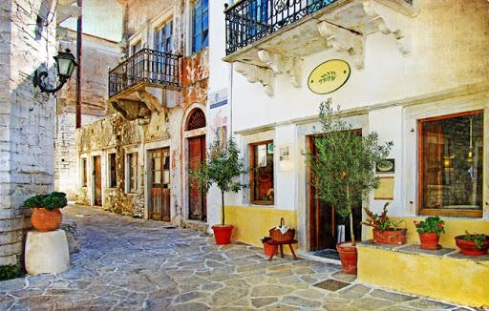
Χαλκί Νάξου

Slide 7
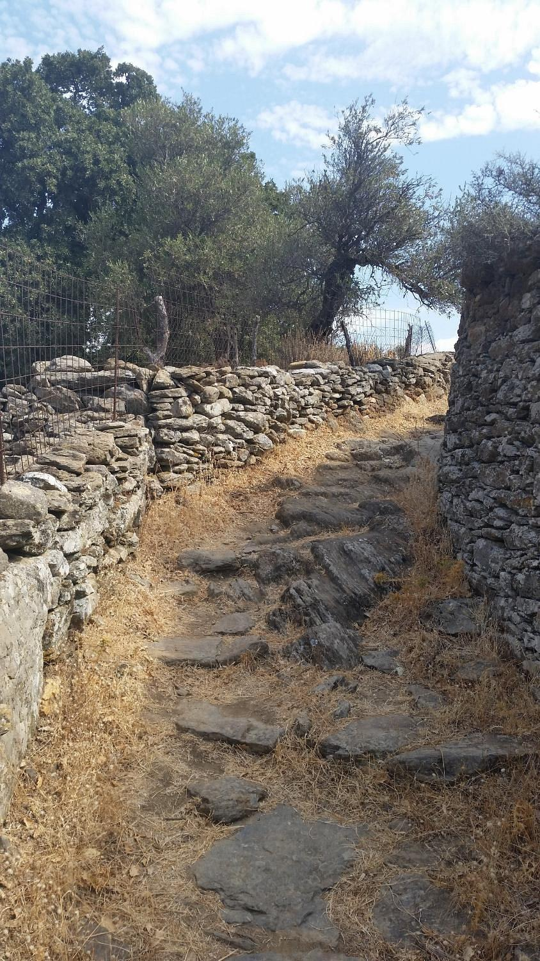
Χαλκί Νάξου
Γύρω στα 17 χλμ από τη Χώρα, είναι από τα πρώτα χωριά που θα συναντήσετε ξεκινώντας για να ανακαλύψετε την υπέροχη ενδοχώρα του νησιού. Αποτελούσε μέχρι πριν μερικές δεκάδες χρόνια το διοικητικό κέντρο του νησιού και γι’ αυτό εντυπωσιάζει η ασυνήθιστη για χωριό μεγαλοπρέπεια των κτιρίων του. Το Χαλκί βρίσκεται μέσα σε ένα πανάρχαιο ελαιώνα, ένα τοπίο με μεγάλη φυσική ομορφιά, πράσινο, τρεχούμενα νερά και βυζαντινά μνημεία.

Slide 8
Χαλκί Νάξου
Το χωριό είναι σχετικά μικρό ωστόσο οι στάσεις που θα κάνετε καθώς θα κατηφορίζετε στον κυρίως πεζόδρομό του αρκετές. Οι λίγοι μόνιμοι κάτοικοι έχουν διατηρήσει στοιχεία της παράδοσής τους στην καθημερινότητά τους: χρησιμοποιούν αργαλειό και υφαίνουν περίτεχνα ρούχα και υφαντά, συντηρούν μουσείο όπου δείχνουν στον επισκέπτη πως έφτιαχναν το περίφημο κίτρο Νάξου, λειτουργούν μικρά παραδοσιακά καφενεία με υπέροχα γλυκά και συντηρούν τα όμορφα νεοκλασικά σπίτια τα οποία θα θαυμάσετε σε διάφορες γωνιές του χωριού. Τα σοκάκια του χωριού προσφέρονται ιδανικά για μια χαλαρή απογευματινή βόλτα ανάμεσα στις φυλλωσιές των ασβεστωμένων αυλών.

Slide 9
Απόλλωνας

Slide 10
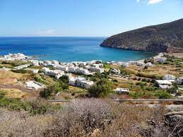
Απόλλωνας
Από το λιμάνι της Νάξου ακολουθούμε τον κεντρικό δρόμο που οδηγεί από τη Χώρα στο παραθεριστικό κέντρο του (45 χλμ.). Στα 6 χιλιόμετρα θα δούμε διασταύρωση για την παραλία Παχιά άμμο και αμέσως μετά το δρόμο που οδηγεί στην αμμουδερή παραλία Αμύτη. Επίσης θα προτείνουμε μια στάση στον ήσυχο όρμο Αμπράμ, με το βοτσαλωτό ακρογιάλι. Από Αμπράμ ο δρόμος συνεχίζει ασφάλτινος για το βορειότερο άκρο της Νάξου και το θέρετρο του Απόλλωνα.
Στην πορεία σας θα δείτε τον πύργο της Αγιάς και θα απολαύσετε τη θέα στο πέλαγο από το βορειότερο σημείο του νησιού. Ο Απόλλωνας διαθέτει καλές παραλίες, αρκετά ξενοδοχεία, εστιατόρια.

Slide 11
Απόλλωνας
Tο κεντρικό σημείο του χωριού είναι η πλατεία, η οποία είναι διαμορφωμένη σε ημικύκλιο και αποτελεί δομική βάση γύρω από τα όρια της οποίας είναι χτισμένα τα σπίτια και η εκκλησία του Άι Γιάννη. Στο κεντρικό πέρασμα του χωριού υπάρχουν πολλάΤ παραδοσιακά μαγαζιά, όπου οι καλόκαρδοι νησιώτες έμποροι και εστιάτορες προσφέρουν στους ταξιδιώτες τη δυνατότητα να απολαύσουν τα ντόπια σπιτικά προϊόντα και φαγητά, σύμφωνα με τις παραδοσιακές συνταγές.
Λίγο πιο πέρα βρίσκεται το μικρό λιμανάκι όπου αράζουν τα ψαροκάικα λίγο πριν ανοιχτούν στη θάλασσα για να ρίξουν τα δίχτυα τους. Εκτός από τους ντόπιους ψαράδες στο χώρο του λιμανιού συγκεντρώνονται και άλλοι γιατί στο άνοιγμα προς το πέλαγος, βρίσκεται πέρασμα ψαριών. Το μικρό λιμανάκι προστατεύεται από ένα μόλο φτιαγμένο από μεγάλους βράχους.

Slide 12
Απόλλωνας
Στην αντίθετη πλευρά του λιμανιού και ακολουθώντας την κατεύθυνση του ημικυκλίου της πλατείας, αρχίζει η μεγάλη παραλία, που διαγράφει κι αυτή ημικυκλική γραμμή, καταλήγοντας ανατολικά στο βουνό Καλόγερο, και σχηματίζοντας ένα θαυμάσιο φυσικό λιμάνι. Εκεί ο επισκέπτης χαίρεται την πεντακάθαρη θάλασσα και αναπνέει τον ζωογόνο αέρα που ανΣτην αδύεται απ' αυτήν.
Ο Απόλλωνας είναι περικυκλωμένος από ορεινούς όγκους, από τους οποίους άλλοι ομαλά και άλλοι απότομα, σβήνουν στη θάλασσα, προσφέροντας πρωτόγνωρη ομορφιά. Μεγαλοπρεπέστερος είναι ο ορεινός όγκος του Καλόγερου στ' ανατολικά του οικισμού, με απόληξη πολύ απότομη προς τη θάλασσα, στο ακρωτήριο Βενέτικο.

Slide 13
Απείρανθος

Slide 14
Απείρανθος
Η Απείρανθος (ή τ' Απεράθου κατά το τοπικό ιδίωμα) είναι χωριό της ορεινής Νάξου. Απέχει 28 χιλιόμετρα από την πρωτεύουσα του νησιού, χτισμένο σε υψόμετρο μεταξύ 570 και 640 μέτρων στις ανατολικές υπώρειες του όρους Φανάρι. Η Φαναριώτισσα είναι μια μικρή εκκλησία στην κορυφή του βουνού, σαράντα πέντε λεπτά με τα πόδια από την Απείρανθο και συγκεντρώνει πολλούς προσκυνητές. Η Παναγία η Φαναριώτισσα- Άγρυπνος Φρουρός τ’Απεράθου, με τη Σκέπη της προστατεύει το χωριό γι’ αυτό και όλοι προστρέχουν στη Χάρη της, τη Διακαινήσιμο Παρασκευή ( Ζωοδόχου Πηγής ) και την επικαλούνται. Χτίστηκε το χίλια οκτακόσια ογδόντα έξι από Απεραθίτες βοσκούς. Από την κορυφή του βουνού αυτού όταν έχει καθαρή ατμόσφαιρα βλέπεις όλο το νησί αλλά και τα γύρω νησιά, όπως επίσης σε σπάνιες περιπτώσεις, τις ακτές της Τουρκίας. Απίστευτη φυσική ομορφιά!

Slide 15
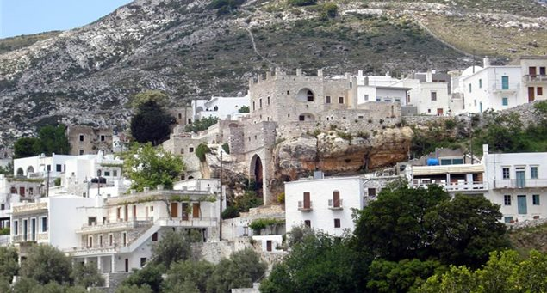
Απείρανθος
Καθώς ανεβαίνεις το ανηφορικό μονοπάτι που οδηγεί στη Φαναριώτισσα μαγεύεσαι από την πανέμορφη φύση, τη φρυγανική βλάστηση, τα γκρίζα βουνά, τα ελεύθερα πουλιά, τη μυρωδιά του θυμαριού, της ρίγανης και της ασπαρτιάς. Εκεί ψηλά στη Φαναριώτισσα το θέαμα είναι μαγευτικό. Αντικρύζεις το καταγάλανο Αιγαίο και βλέπεις μπροστά στα μάτια σου όλη τη Νάξο και όλες σχεδόν τις Κυκλάδες. Εκεί πράγματι αναπνέεις δροσερό αγέρα του βουνού. Όποιος ανεβαίνει εκεί ψηλά στη Φαναριώτισσα, παίρνει δυνάμεις κι αντοχές κι αληθινή ζωή.

Slide 16
Απείρανθος
Η Απείρανθος είναι ένα παραδοσιακό πετρόκτιστο χωριό. Όσον αφορά την προέλευση των κατοίκων της υπάρχουν πολλές εκδοχές. Λόγω της ομοιότητας πολιτισμού, διαλέκτου, ηθών και εθίμων, ικανότητας στην ποίηση και μουσική με την Κρήτη, συγκεκριμένα τα Σφακιά και τα Ανώγεια, πιθανολογείται πως μεγάλο ποσοστό του πληθυσμού της Απειράνθου κατάγεται από εκεί. Υπάρχει, όμως, και η εκδοχή πως κάτοικοι του χωριού κατάγονται από παράλια της Μικράς Ασίας.
Οι κάτοικοί του ασχολούνται με την κτηνοτροφία, τα σμυριδορυχεία,] ενώ μετά την δεκαετία του '80 και με τον τουρισμό.

Slide 17
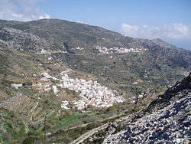
Κόρωνος

Slide 18
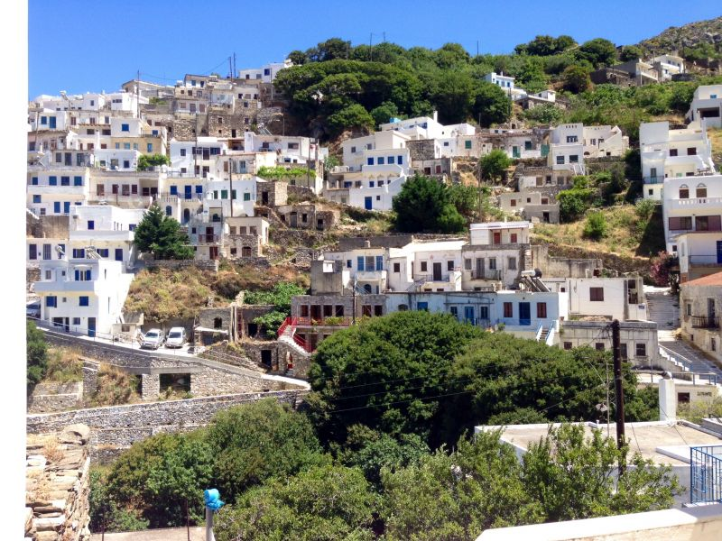
Κόρωνος
Πρόκειται για έναν από τους παλαιότερους οικισμούς της βορειοδυτικής Νάξου, αφού αναφέρεται ότι δημιουργήθηκε περίπου το 1200 ενώ υπάρχουν ευρήματα από τη Νεολιθική Εποχή αλλά και από την πρώτη περίοδο του Κυκλαδικού πολιτισμού.

Slide 19
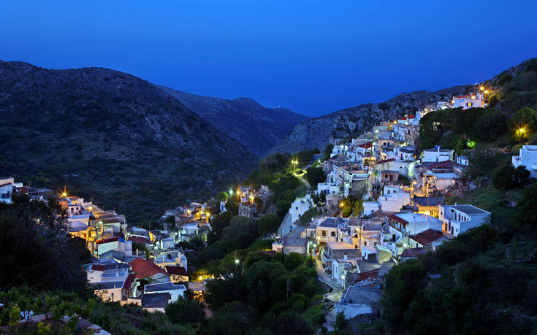
Κόρωνος
Το μεγαλύτερο μέρος του χωριού είναι κτισμένο στις αντικριστές πλευρές μιας βαθιάς και καταπράσινης ρεματιάς, γι αυτό και η ονομασία «Βόθροι» που του είχε αποδοθεί έως το 1932 περίπου. Για τη μετάβαση από τη μια πλευρά του χωριού στην άλλη, παλιότερα υπήρχε μια αρκετά μεγάλη γέφυρα, το «Γιοφύρι». Η ιδιαίτερη ρυμοτομία και η παραδοσιακή αρχιτεκτονική των σπιτιών συνθέτουν μια ασυνήθιστη όσο και μαγευτική εικόνα που ξεφεύγει από τις κυκλαδίτικες καταβολές και παραπέμπει έντονα σε χωριό του Πηλίου.

Slide 20
Κόρωνος
Ο τουριστικός οδηγός για τις Κυκλάδες, του National Geographic,
περιγράφει την Κόρωνο ως ένα από τα πιο εντυπωσιακά χωριά της ορεινής Νάξου, με τα πλακόστρωτα σοκάκια του, τις καμάρες και τα στεγαστά, τα ασπροβαμμένα σκαλοπάτια που ενώνουν τις πάνω με τις κάτω γειτονιές, τα νησιώτικα μικρά σπίτια με τις παμπάλαιες πόρτες τους βαμμένες σε έντονα χρώματα την εκκλησία της Αγίας Μαρίνας τη μικρή πλατεία με «εξώστη», τους παλιούς καφενέδες και τις ταβερνούλες. Πολύ πράσινο και πηγές αντικρύζει ο επισκέπτης γύρω από το χωριό. Οι βουνοπλαγιές βλέπουν τη θάλασσα και έτσι το στεριανό και το θαλασσινό στοιχείο συνδέονται σε ένα πλαίσιο φυσικόυ κάλλους.

Slide 21
Ζας, το θεϊκό βουνό της Νάξου

Slide 22
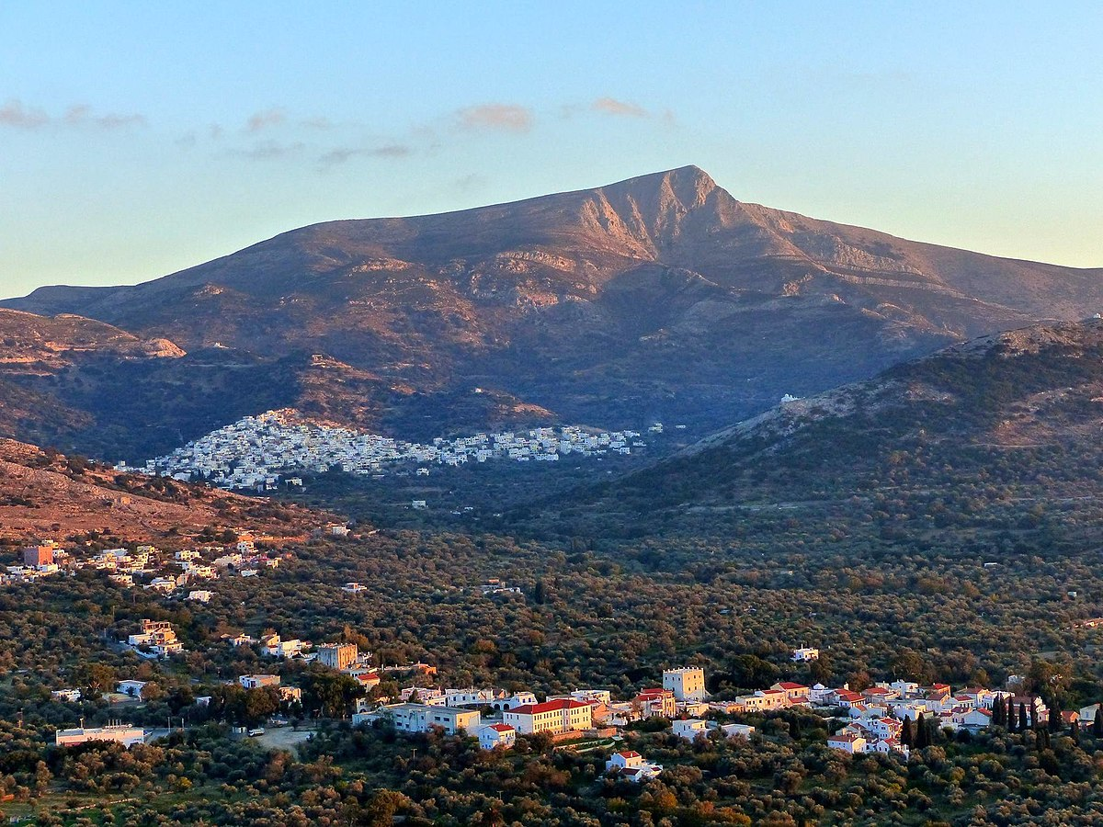
Ζας, το θεϊκό βουνό της Νάξου
Η ψηλότερη κορυφή όχι μόνο της Νάξου, αλλά όλων των Κυκλάδων, συναντάται σε υψόμετρο 1.004 μέτρων στην ενδοχώρα του νησιού, νοτιοανατολικά από το χωριό Φιλώτι.
Σύμφωνα με την μυθολογία ο Δίας κατέφθασε εδώ σε βρεφική ηλικία, προκειμένου να σωθεί από την οργή του πατέρα του, Κρόνου. Η λατρεία του πραγματοποιούνταν στην κορυφή του βουνού, γνωστή και ως «Μύτη του Ζα», όπου συναντάται μέχρι σήμερα σκαλισμένη η επιγραφή «Όρος Διός Μηλωσίου», δηλαδή όρος του Δία.

Slide 23
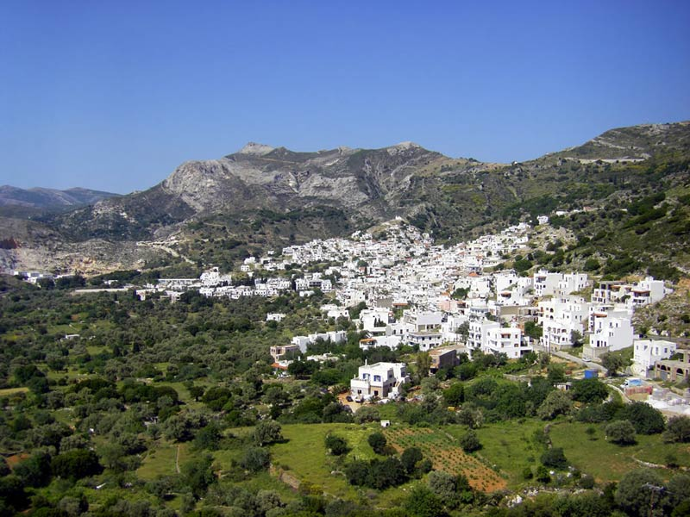
Φιλώτι

Slide 24
Φιλώτι
Το 1718 γίνεται θεμελίωση της νέας εκκλησίας, η οποία ολοκληρώνεται το 1806 και τα εγκαίνιά της πραγματοποιήθηκαν στις 15 Αυγούστου του ίδιου έτους. Υπάρχει η άποψη ότι τα εγκαίνια έγιναν το 1779, αλλά τα επίσημα εκκλησιαστικά στοιχεία αναφέρουν 1806. Η Παναγία η Φιλωτίτισσα, που είναι αφιερωμένη στην Κοίμηση της Θεοτόκου και αποτελεί το σύμβολο των μακροχρόνιων αγώνων των Φιλωτιτών ενάντια στο φεουδαρχικό καθεστώς. Ο εορτασμός της, που γίνεται στις 15 Αυγούστου, είναι η σημαντικότερη μέρα του έτους για το χωριό. Το χωριό είναι χτισμένο στους πρόποδες του όρους Ζας. Καταπράσινο, με υπέροχα μονοπάτια μέσα σε ένα τοπίο ιδιαίτερης φυσικής ομορφιάς, όπου οι βοσκοί του χωριού ζουν και αξιοποιούν τα στοιχεία της φύσης για να επιβιώσουν.

Slide 25
Δικτυογραφία
https://discovernaxos.wordpress.com/αξιοθέατα/ναξος-καταρρακτες-ρουτσουνας/
http://www.wondergreece.gr/v1/el/Perioxes/Naksos/Gia_tin_perioxi/Poleis_Xwria/9843-Xalkeio_Xalki
https://www.autotriti.gr/touring/news/data/ekdromes/Pame-sth-Nakso_144577_28440.asp
http://www.apollon-naxos.biz.nf/apollon_gr.php
https://el.wikipedia.org/wiki/Απείρανθος
https://el.wikipedia.org/wiki/Κόρωνος_Νάξου
https://www.newsbeast.gr/travel/arthro/6274408/zas-to-theiko-voyno-tis-naxoy
https://el.wikipedia.org/wiki/Φιλώτι_Νάξου
https://www.google.com/url?sa=i&url=http%3A%2F%2Fwww.truenaxos.com%2Findex.php%3Fdispatch%3Dpages.view%26page_id%3D78&psig=AOvVaw1JP0zcgstXNlzUdUokOZse&ust=1622537243929000&source=images&cd=vfe&ved=0CAIQjRxqFwoTCJCdgrTE8_ACFQAAAAAdAAAAABAD

